Slide 1




虛實合一 食農雙贏

Slide 2


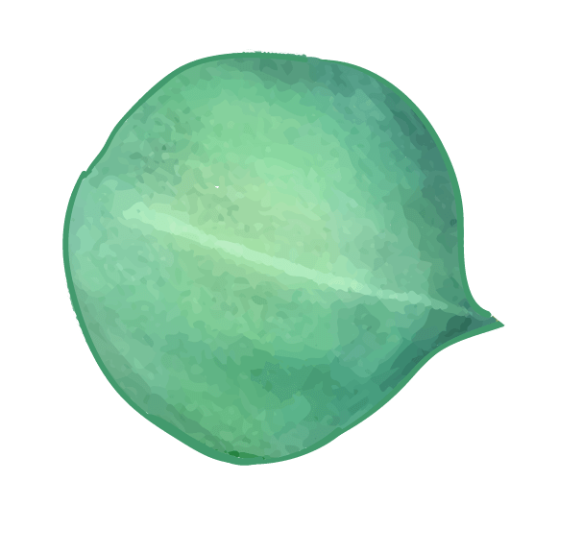







01
個案簡介
目錄
02
洞察議題
03
服務缺口
04
服務設計

Slide 3



01 個案簡介

Slide 4




嘉義大學自然農法學園
01個案簡介
價值定位：提供自然無慮的產品，排除食安、有/無機的疑慮，藉由食農教育推廣自然農法的理念。
以自然農法栽培作物，不使用化學肥料、農藥。
服務重心主要放在單純銷售，食農教育則受限人力未投入太多資源。
教育部大力提倡食農教育，目的在讓學童了解依循自然耕作的重要性，以及作物的生產過程。
銷售通路 現場銷售、電話宅配。

Slide 5
02 洞察議題
經營者
民眾

Slide 6

經營者
02洞察議題
痛點與期望
收益方面
未能開拓線上通路，造成通路限制
教育方面
受限於人力資源，希望使體驗活動的人力負荷降低
自然農法
本身成本高，難以單純降低售價求競爭

Slide 7
民眾
02洞察議題
痛點與期望
通路少，購買方式受限
價格高，單純購買產品意願不高
想體驗食農活動，但怕辛苦
食農教育可以提升整個服務價值

Slide 8

02洞察議題
潛在機會
將食農教育與產品 結合成一項新的服務
結合食農教育 提高產品附加價值
將食農教育體驗活動應用於線上平台
開拓線上通路
解決通路限制

Slide 9
03 服務缺口
服務前
服務中
服務後

Slide 10

03服務缺口
服務前
沒有太多行銷、宣傳，無法吸引顧客
服務後
沒有確保顧客回饋，與顧客互動方面十分不足

Slide 11



03服務缺口
服務中
01
就現貨購買，選擇有限
02
人力不足
只能體驗到種植的部分、後續照料、施肥部分沒有體驗安排
03

Slide 12
04 服務設計
洞見
設計
Online to Offline to Online

Slide 13

04服務設計
洞見
洞察發現
消費者單純購買產品意願不高
對於食農教育有興趣，對提升產品附加價值抱持正面觀感
小組認為
服務重心轉移至食農教育體驗活動
產品銷售融入體驗活動的一環，將兩者價值相互加乘

Slide 14
善用資訊科技
04服務設計
洞見
經營者
克服人手不足
發展線上通路
消費者
克服想體驗活動又怕辛苦的想法

Slide 15
04服務設計
設計
食農教育體驗活動的手機遊戲
提供消費者一個完整的線上食農教育體驗，增加消費者對自然農法與食安問題的瞭解，
並給予消費者自然無慮的農產品。

Slide 16
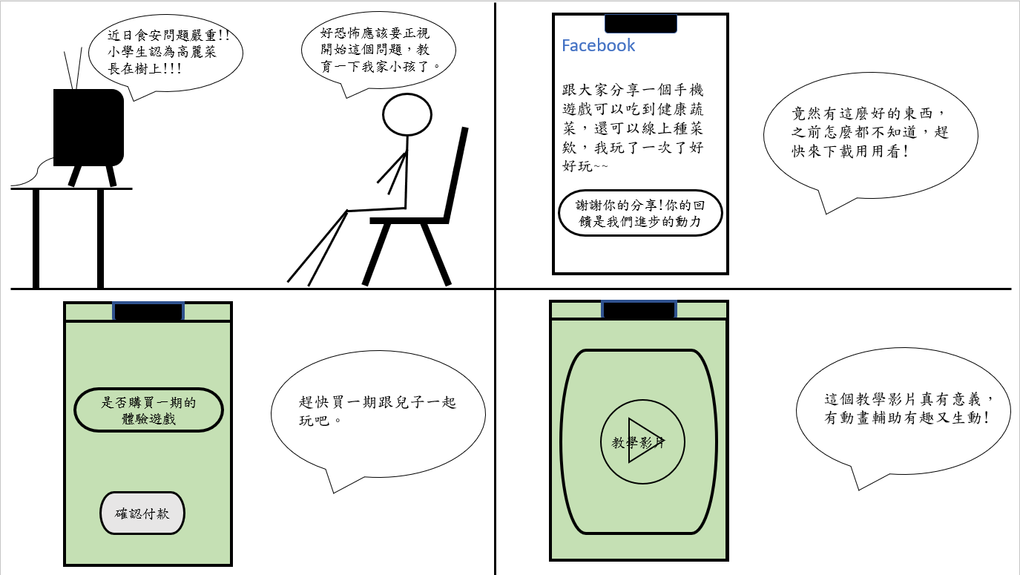
04服務設計
服務情境
1
2
3
4

Slide 17
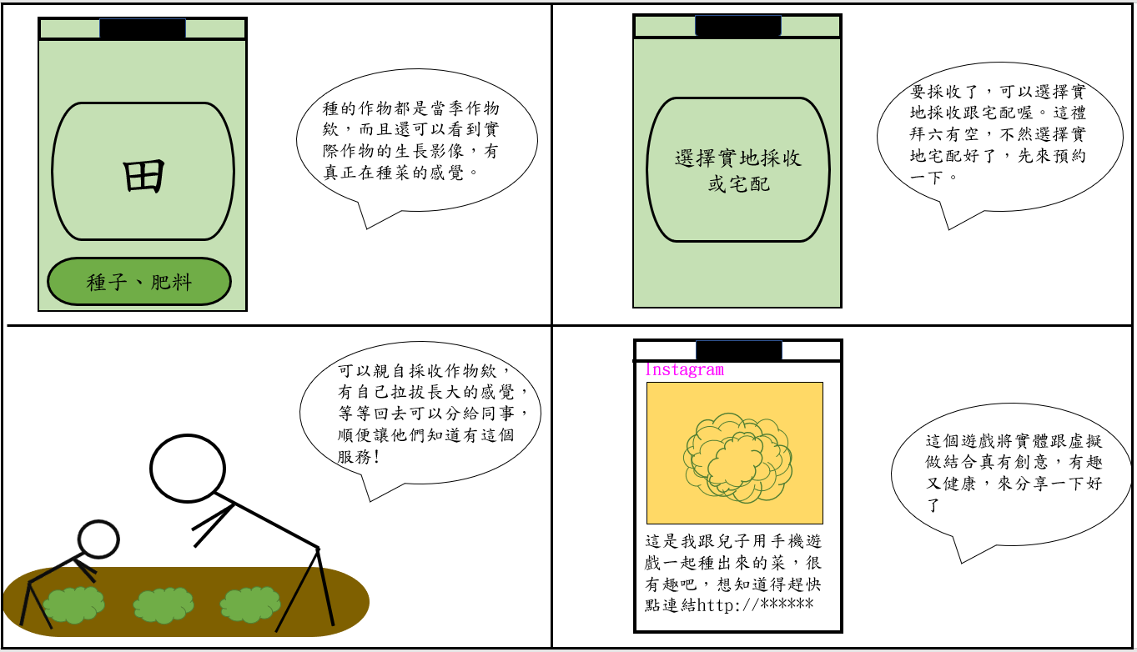
04服務設計
服務情境
1
2
3
4

Slide 18
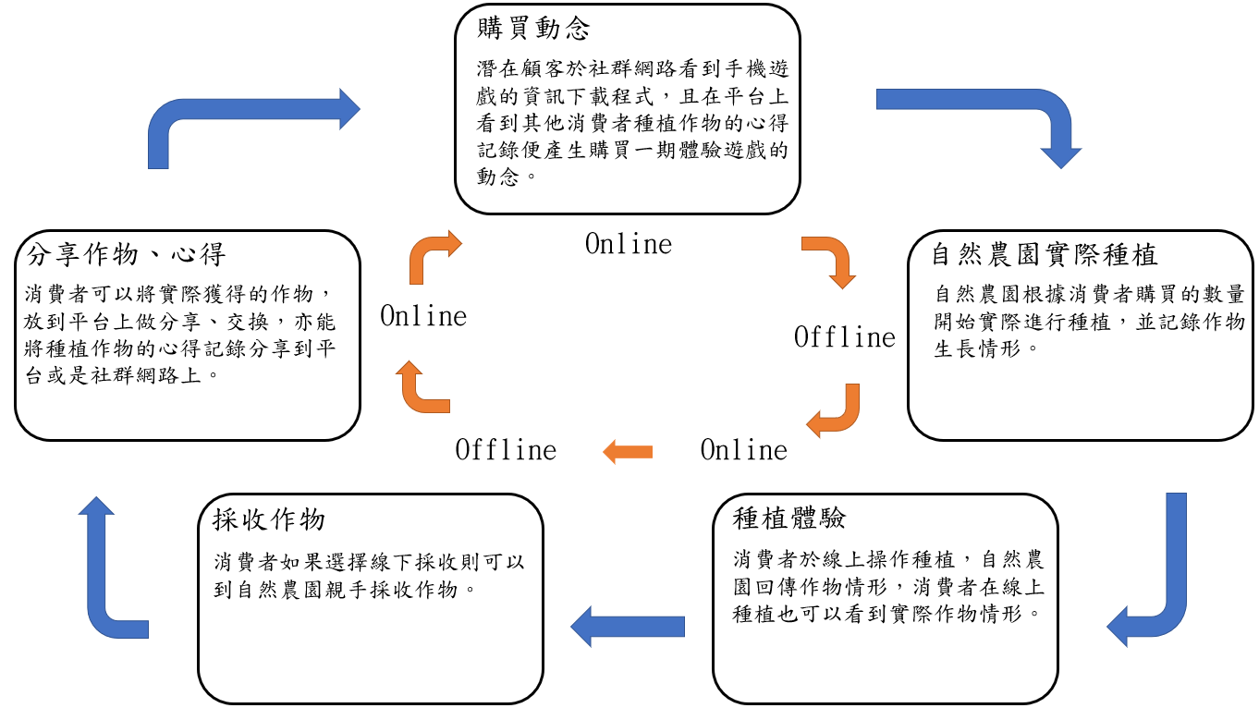
Online to Offline to Online
04服務設計
主要特色

Slide 19
提問時間

